Slide 1
le bail a loyer
Généralités et aspects pratiques
OAV, Conférence du stage
Visioconférence le 3 mai 2021
Lausanne
Xavier Rubli, avocat, spécialiste FSA droit du bail

Slide 2
PLAN
Introduction
Généralités
Contestation du loyer abusif et défauts
III. Résiliations
Conclusion

Slide 3
INTRODUCTION
Les ouvrages de référence (en français)
Commentaire pratique, Droit du bail à loyer et à ferme, 2017, éd. Bohnet/Carron/Montini
a.k.a «Le CPra»
Lachat/Grobet Thorens/Rubli/Stastny, Le bail à loyer, 2019
    a.k.a «Le Lachat» ou «Le Grand Bleu»
Lachat/Lachat, Procédure civile en matière de baux et loyers, 2019

Slide 4
INTRODUCTION
Les ouvrages de référence (auf Deutsch)
Higi/Bühlmann/Wildisen, die Miete (art. 253-265 OR et 266-268b OR), 2020 et Higi, die Miete (269-270e OR et 271-274g OR), 1998 et 1996, Zürcher Kommentar
a.k.a «Le Higi» ou «der Kommentar Higi»
Das schweizerische Mietrecht, Kommentar, 2018
    a.k.a «Le SVIT»
Weber, die Miete, Basler Kommentar zum Schweizerischen Privatrecht, Obligationenrecht I, 2019

Slide 5
INTRODUCTION
Newsletter
Newsletter Bail.ch, UNINE, Séminaire sur le droit du bail (gratuit)
mp-Newsletter
(kostenlos)
Revues
Droit du bail, UNINE, Séminaire sur le droit du bail
Cahiers du bail, Chambre vaudoise immobilière CVI
Mietrechtspraxis mp

Slide 6
INTRODUCTION
Quelques petits «secrets»…
«La partie générale, la partie générale, la partie générale!»
de (à peu près) Me Philippe Conod, spécialiste FSA en droit du bail et apiculteur
«Vive la résolution à l’amiable des conflits!»
de (à peu près) Me David Lachat

Slide 7
PLAN
Introduction
Généralités
  Les règles applicables au bail à loyer
  Le contrat de bail
  Les parties
  La cession de l’usage et l’objet du bail
  La durée du bail
  Le loyer et les frais accessoires
  Les formules officielles
  Procédure et autorités
II. Contestation du loyer abusif et défauts
III. Résiliations
Conclusion

Slide 8

I. GENERALITES
a. Les règles applicables au bail à loyer
Le contrat (voir un exemple ci-dessous)
La loi
    Dispositions générales du CO
    Dispositions spéciales: art. 253 ss CO
    Ordonnance sur le bail à loyer et le bail à ferme d’habitations et de locaux commerciaux (OBLF)
    La très grande majorité des dispositions du droit du bail à loyer sont impératives (absolument ou relativement)
    Ex. contestations du loyer initial ou des majorations de loyer; forme des congés; montant maximal des sûretés

Slide 9
I. GENERALITES
a. Les règles applicables au bail à loyer
L’usage local
Ex. termes de paiement du loyer, termes de congé
Les contrats-cadres
accords paritaires entre milieux immobiliers et organisations de locataires
déclaration de force obligatoire générale; dérogation possible à certaines normes impératives du CO
Vaud:
Contrat-cadre de baux à loyer comprenant les dispositions paritaires romandes et les règles et usages locatifs du Canton de Vaud
a.k.a «Les RULV»

Slide 10
I. GENERALITES
b. Le contrat de bail
Art. 253 CO
Le bail à loyer est un contrat par lequel le bailleur s’oblige à céder l’usage d’une chose au locataire moyennant un loyer.
Prestations essentielles du bail:
Cession de l’usage
Le paiement d’un loyer

Slide 11
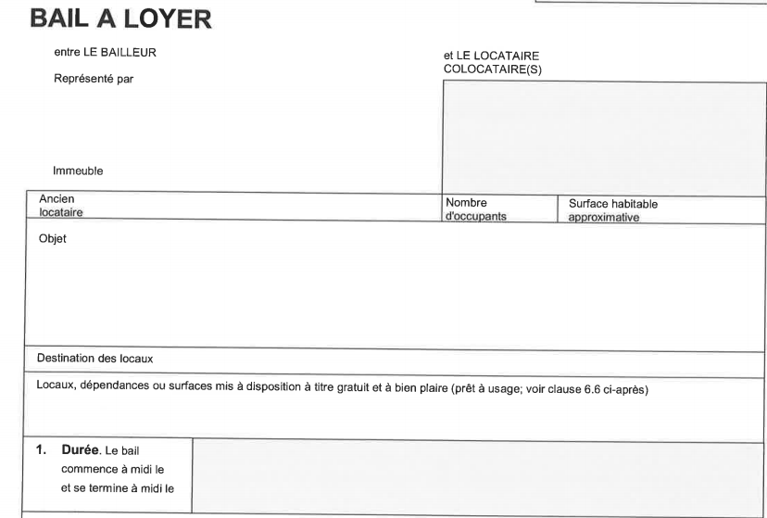
I. GENERALITES
b. Le contrat de bail

Slide 12
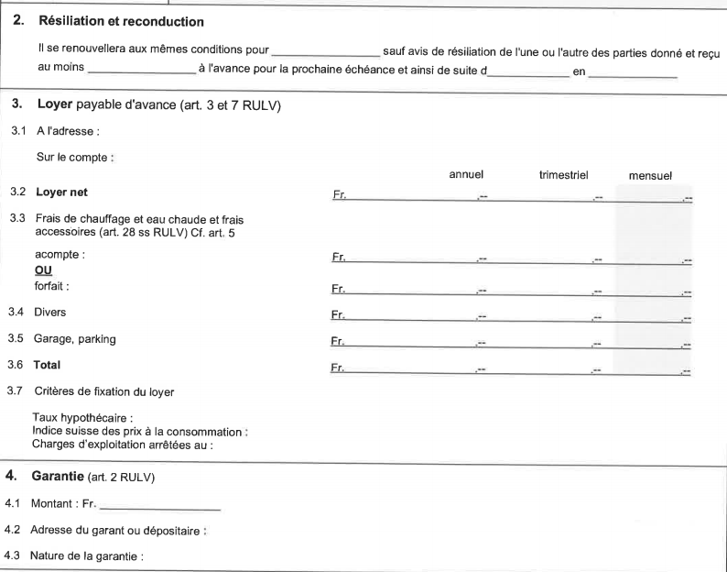
I. GENERALITES
b. Le contrat de bail

Slide 13
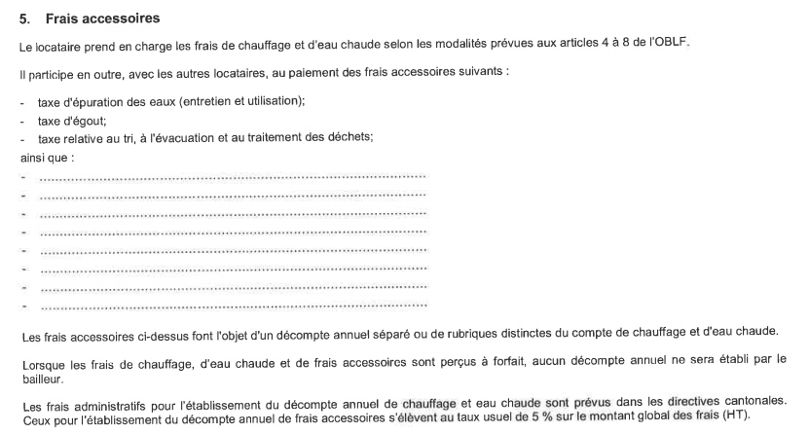
I. GENERALITES
b. Le contrat de bail

Slide 14
I. GENERALITES
c. Les parties
Le bailleur/la bailleresse
Le locataire/la locataire
Bail commun
un.e colocataire n’est pas forcément le/la co-titulaire du bail mais souvent un.e sous-locataire

Slide 15
I. GENERALITES
d. La cession de l’usage et l’objet du bail
Droit d’utiliser la chose (pas de droit de propriété)
Ex. d’usage: habitation, commerce
Usage soigneux des locaux et égards envers les voisins
Usage normal
Ex. droit d’héberger ses proches et des animaux domestiques, de regarder la télévision et d’écouter la radio à un volume normal, de fumer(?)
Objet de la location (chose louée)
Ex. l’appartement de 3.5 pièces au 3e étage
Usage des locaux s’étend à ses accessoires: cave, grenier, locaux communs de l’immeuble (buanderie, escalier, ascenseur…)

Slide 16
I. GENERALITES
e. La durée du bail
Le bail est un contrat de durée
Bail à durée déterminée ou à terme fixe (CDD) → le bail prend fin sans congé
Bail à durée indéterminée (CDI) → le bail prend fin moyennant la notification d’un congé
Requalification d’un CDD en CDI?

Slide 17
I. GENERALITES
f. Le loyer et les frais accessoires
Sans paiement du loyer, il n’y a pas de bail → pas de bail gratuit
Le loyer = rémunération due par le locataire pour la cession de l’usage de la chose et son entretien
Le loyer doit être payé que le locataire utilise ou non la chose
Date du paiement: 257c CO: à la fin de chaque mois, mais au plus tard à la fin du bail; en pratique: par mois d’avance (voir RULV)
Retard, non paiement? → locataire en demeure, résiliation extraordinaire possible

Slide 18
I. GENERALITES
f. Le loyer et les frais accessoires
Loyers libres vs loyers contrôlés
La contestation du loyer abusif: loyer abusif lorsqu’il permet au bailleur d’obtenir un rendement excessif de la chose louée
Critères fondés sur les coûts ou sur le marché
Frais accessoires (frais en rapport avec l’utilisation de la chose)
  Les classiques: chauffage, eau chaude
  Conciergerie, électricité des communs, maintenance des ascenseurs, entretien du jardin commun, etc.
  Paiement par acompte avec décompte annuel ou forfait

Slide 19
I. GENERALITES
g. Les formules officielles
De congé
  Obligatoire dans toute la Suisse
De majoration de loyer
  Obligatoire dans toute la Suisse
En cas d’autre modification unilatérale du bail
  Obligatoire dans toute la Suisse
De fixation du loyer initial
  Obligatoire dans certains cantons pour les baux d’habitation (Genève, Fribourg, Neuchâtel, Nidwald, Vaud, Zurich et Zoug)
Si pas utilisées? Nullité

Slide 20
I. GENERALITES
h. Procédure et autorités
Procédures
  ordinaire
  simplifiée
  sommaire
Autorités
  Commission de conciliation en matière de baux à loyer
  Tribunal des baux
  Juge de paix
    Expulsion si résiliation faute de paiement du loyer
    Exécution forcée (sauf si exécution directe)
.

Slide 21
PLAN
Introduction
Généralités
Contestation du loyer abusif et défauts
  Généralités
  Cas 1
  Cas 2
III. Résiliations
Conclusion

Slide 22
II. CONTESTATION DU LOYER ABUSIF ET DEFAUTS
a. Généralités
Contestation loyer abusif
Si le locataire estime que son loyer est abusif il a trois possibilités:
Contester le loyer initial ou demander la fixation judiciaire du loyer initial nul
Demander une baisse de loyer
S’opposer à une hausse de loyer

Slide 23
II. CONTESTATION DU LOYER ABUSIF ET DEFAUTS
a. Généralités
B) Défauts de la chose louée
Art. 256 al. 1 CO: Le bailleur est tenu de délivrer la chose à la date convenue, dans un état approprié à l’usage pour lequel elle a été louée, et de l’entretenir dans cet état.
Défaut = tout ce qui s’écarte de cet état approprié
Droits du locataire:
Remise en état de la chose
Réduction ou suppression du loyer
Dommages-intérêts
Résiliation anticipée du bail
Consignation du loyer

Slide 24
II. CONTESTATION DU LOYER ABUSIF ET DEFAUTS
b. Cas 1
La bailleresse Swissdeath SA est propriétaire depuis 2007 d’un bâtiment construit en 1968. Depuis la construction, l’immeuble n’a été que peu entretenu. En 2018, des travaux dits de «rénovation» sont entrepris. Au programme: réfection des façades; remplacements des colonnes de chutes, des fenêtres, de la chaudière; mise aux normes des portes palières; création de balcons; réfection des salles de bains et des cuisines.
Après deux ans de travaux, les locataires se voit notifier une hausse de 30% à 50% de leur loyer et généreusement offrir un mois de loyer gratuit pour les nuisances subies.
Peu enthousiastes, les locataires s’interrogent sur leurs droits…
Quid si Swissdeath SA était propriétaire depuis 1968?

Slide 25
II. CONTESTATION DU LOYER ABUSIF ET DEFAUTS
c. Cas 2
Fabien H. est propriétaire d’un immeuble de 6 logements dans un quartier chic de Lausanne.
Depuis 2013, MM. Blake et Mortimer sont locataires d’un des appartements de 2.5 pièces (39 m2) qu’ils louent Fr. 1500.- (loyer net) par mois. Leur bailleur ayant refusé de repeindre leur chambre couverte de moisissures - il estimait qu’«un peu d’humidité n’a jamais tué personne» -, les locataires consultent une association de défense des locataires; celle-ci les informe, en passant, qu’une formule officielle aurait dû leur être remise lors de la conclusion de leur bail…
Blake et Mortimer se demandent s’ils n’auraient pas payé un loyer trop élevé depuis 8 ans et ce qu’ils peuvent faire…

Slide 26
PLAN
Introduction
Généralités
Contestation du loyer abusif et défauts
Résiliations
  Généralités
  Cas 3
  Cas 4
Conclusion

Slide 27
III. RESILIATIONS
a. Généralités
Résiliation ordinaire
Pour l’échéance
Si congé par le locataire → par écrit
Si congé par le bailleur → au moyen d’une formule officielle
30 jours pour contester
Annulation si contraire à la bonne foi (271 et 271a CO)
Prolongation
→4 ans (habitations)
→6 ans (locaux commerciaux)

Slide 28
III. RESILIATIONS
a. Généralités
Résiliation extraordinaire
A) 6 hypothèses de congé anticipé (liste exhaustive) par le bailleur
  En cas de retard dans le paiement du loyer
  Si violation par le locataire du devoir de diligence vis-à-vis de la chose louée ou envers les autres locataires de l’immeuble
  Pour justes motifs
  En cas de changement de propriétaire,
  En cas de faillite du locataire
  Si le bailleur est en sursis concordataire
B) 5 hypothèses de congé anticipé (liste exhaustive) par le locataire
  En cas de défaut (grave) de la chose louée
  Pour justes motifs
  En cas de décès du locataire
  Pendant la prolongation du bail
  Si le locataire est en sursis concordataire

Slide 29
III. RESILIATIONS
a. Généralités
Résiliation extraordinaire
Si les conditions de la norme sur laquelle le bailleur s’appuie pour résilier le bail ne sont pas remplies, le congé est inefficace.
Inefficacité (forme de nullité) peut être soulevée en tout temps
Un congé extraordinaire inefficace ne peut pas être transformé en une résiliation ordinaire valable.
En principe, pas de prolongation si le congé anticipé est validé.

Slide 30
III. RESILIATIONS
b. Cas 3
Mme Olena Tyrell et son fils Mace sont colocataires d’un appartement à Lausanne depuis près de 50 ans.
Mme et M. Lannister, bailleurs, résilient le bail pour la prochaine échéance en invoquant le besoin propre de leur fille et leur fils. Mace Tyrell ne souhaite pas contester le congé.
Que peut et doit faire la locataire qui elle ne veut pas quitter son logement?
(en sachant que s’attacher les services d’un dragon n’est pas une solution)

Slide 31
III. RESILIATIONS
c. Cas 4
Surunmalentenduçapeutmarcher Sàrl est locataire d’un local commercial à Vevey depuis 2014 dans lequel elle exploite un restaurant.
En mai 2018, les loyers d’avril et mai ne sont pas payés. La bailleresse Onestpaslabbépierre SA met en demeure la locataire en la menaçant de résilier le bail de manière anticipée si les loyers d’avril et mai ne sont pas payés.
Dans le délai de 30 jours depuis la notification de l’avis comminatoire les loyers ne sont pas versés. Le bail est résilié sans respecter l’échéance contractuelle.
La bailleresse souhaite savoir si elle a tout fait juste et ce qu’elle peut faire pour faire déguerpir la locataire.

Slide 32
III. RESILIATIONS
b. Cas 4
Quid si la mise en demeure a été donnée en mai 2020 et que les loyers d’avril et mai n’ont pas été payés en raison d’une pandémie mondiale?
Que peut faire la locataire (alors que le congé n’a pas encore été donné)?

Slide 33
PLAN
Introduction
Généralités
Contestation du loyer abusif et défauts
Résiliations
Conclusion

Slide 34
Merci de votre attention !
Xavier Rubli
Avocat
Grand-Chêne 4
CP 7283
1002 Lausanne
xrubli@r-associes.ch
0213453640

